Slide 1
ПОРТФОЛИО ПРЕПОДАВАТЕЛЯ
Государственное профессиональное образовательное учреждение
«Беловский политехнический техникум»
АЛХИМОВА
ЕВГЕНИЯ
ВАЛЕРЬЕВИЧА
БЕЛОВО 2020

Slide 2
Содержание портфолио:
Общие сведения о преподавателе
Достижение обучающимися положительной динамики результатов освоения образовательных программ по итогам мониторингов, проводимых организацией
Достижение обучающимися положительных результатов освоения образовательных программ по итогам мониторинга системы образования
Выявление и развитие способностей обучающихся к научной, творческой, физкультурно-спортивной деятельности, а также их участие в олимпиадах, конкурсах, фестивалях, соревнованиях
Личный вклад в повышение качества образования, совершенствование методов обучения и воспитания и продуктивного использования новых образовательных технологий, транслирование в педагогических коллективах опыта практических результатов своей профессиональной деятельности, в том числе экспериментальной и инновационной
Активное участие в работе методических объединений педагогических работников организации, в разработке программно-методического сопровождения образовательного процесса, профессиональных конкурсах

Slide 3
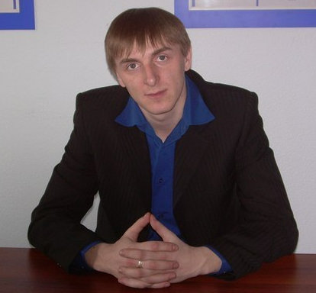
1. Общие сведения о преподавателе
Алхимов Евгений Валерьевич
22 августа 1985 года рождения
Должность – преподаватель
Общий стаж работы – 13 лет
Стаж в должности преподавателя – 3 год
- с сентября 2017 г. – преподаватель ГПОУ БелТТиСУ
Преподаваемые дисциплины:
- Информатика и ИКТ
- Информационные технологии в профессиональной деятельности

Slide 4
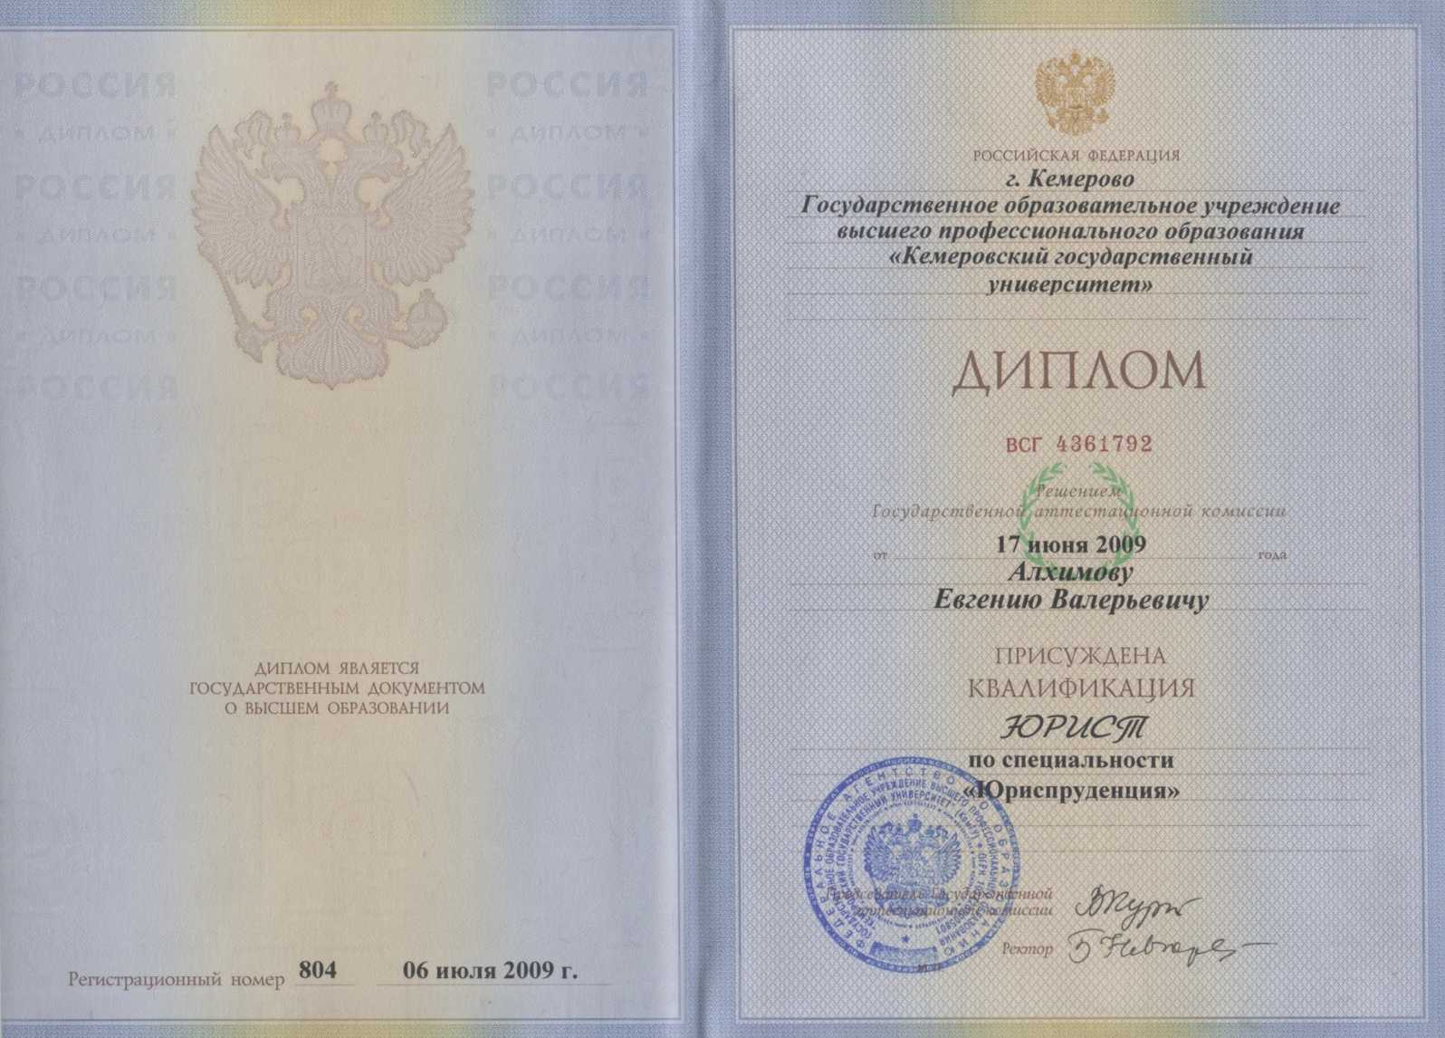
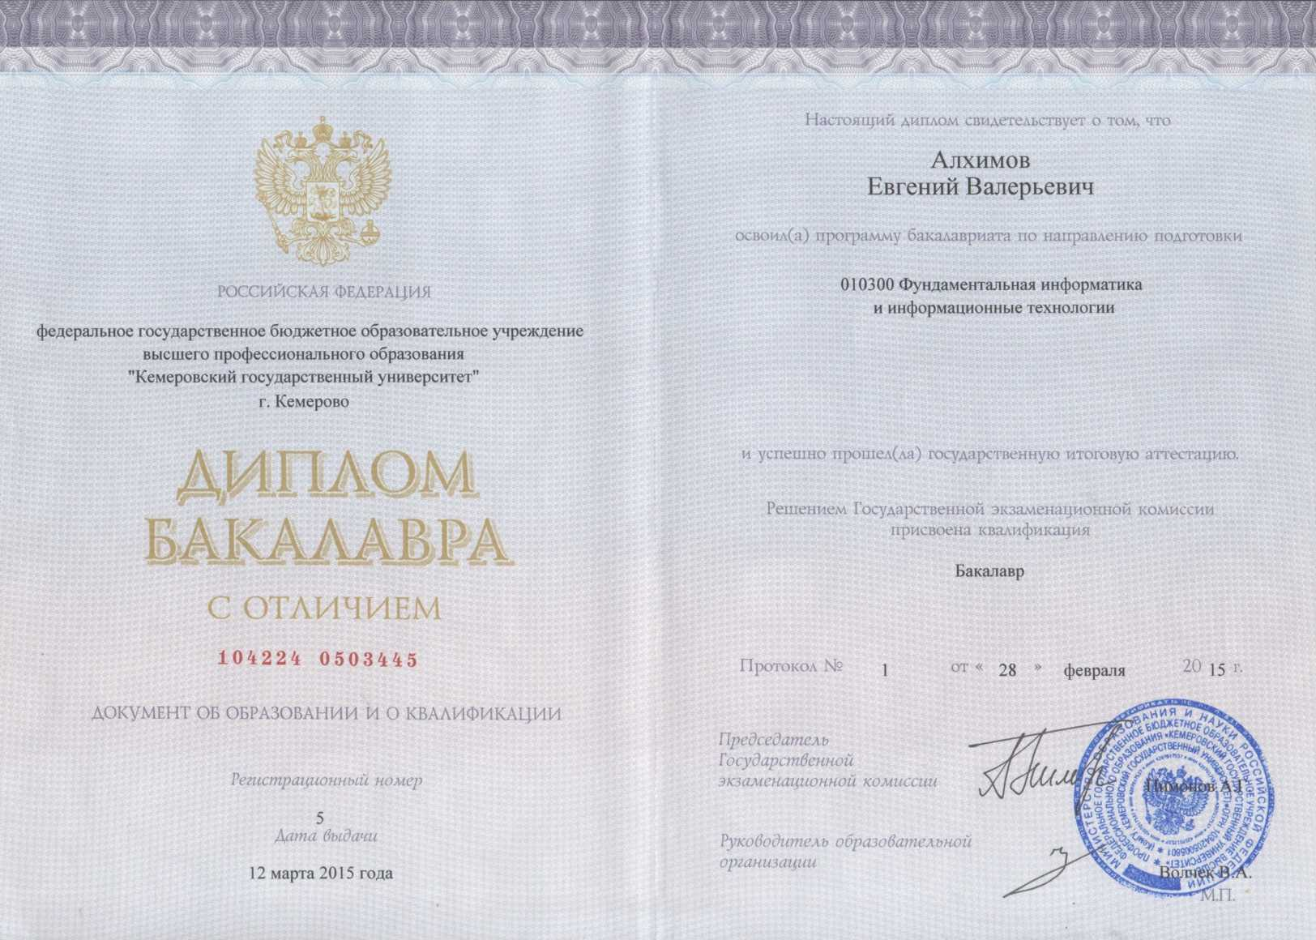
Образование

Slide 5
Результаты прохождения курсов
Год | Тема курсов повышения квалификации | Кол-во часов | Место прохождения
2017 | «Передовые производственные технологии» | 150 часов | ФГАОУ ВО «Санкт-Петербургский политехнический университет Петра Великого»
2019 | «Информационная безопасность участников образовательного процесса в условиях цифровизации» | 24 часа | ГБУ ДПО «Кузбасский региональный институт развития профессионального образования»
2020 | «Психолого-педагогическое и методическое сопровождение конкурсов педагогических работников профессиональных образовательных организаций» | 144 часа | ГБУ ДПО «Кузбасский региональный институт развития профессионального образования»
2020 | «Интеллектуальная собственность в цифровой экономике: от заявки до внедрения» | 24 часа | ФГБУ «Федеральный институт промышленной собственности»

Slide 6
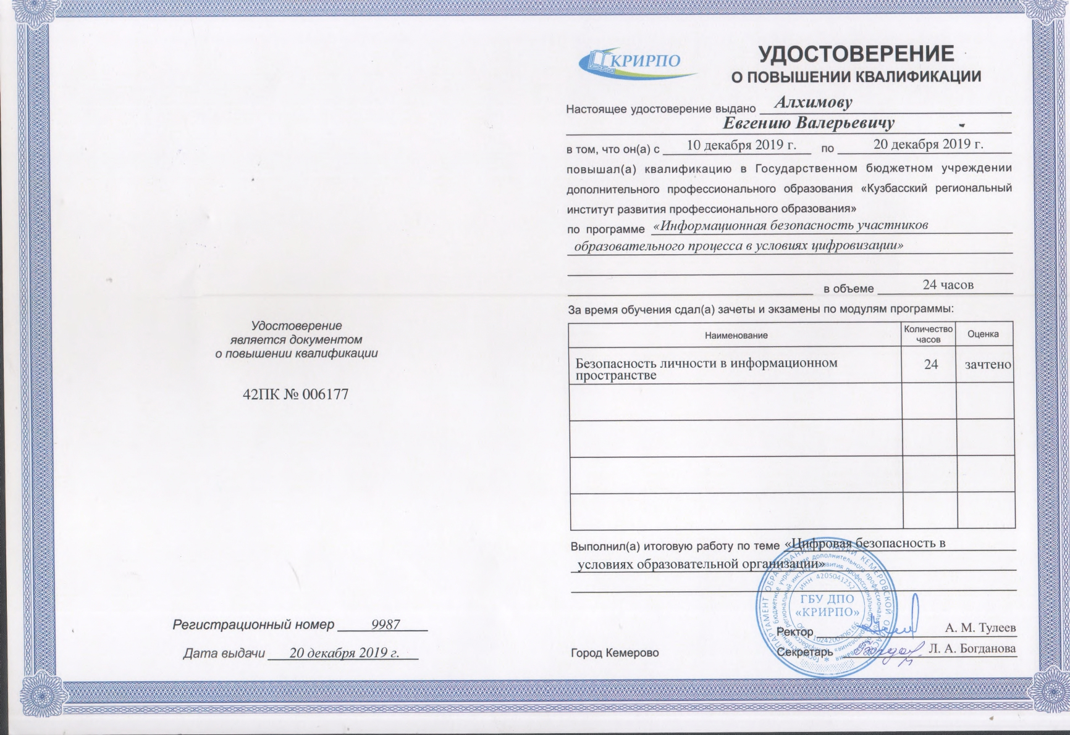
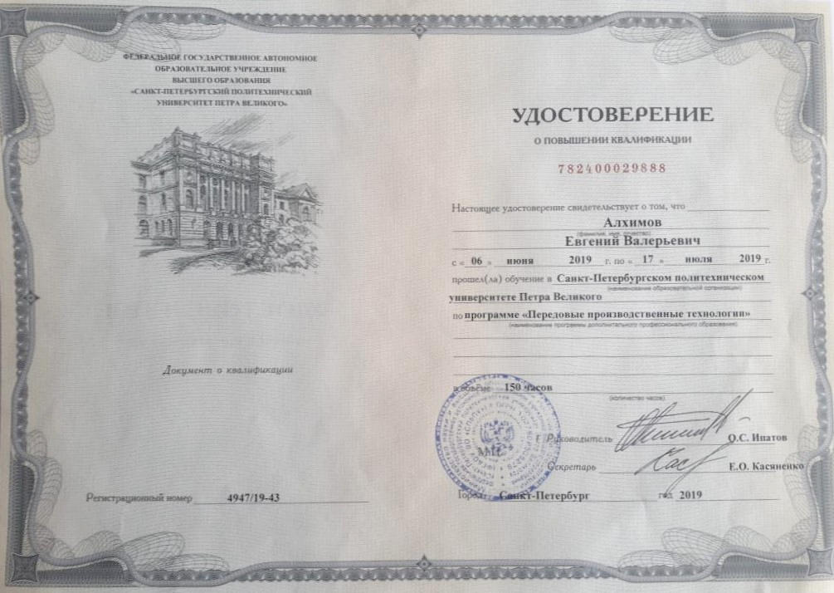
Результаты прохождения курсов

Slide 7
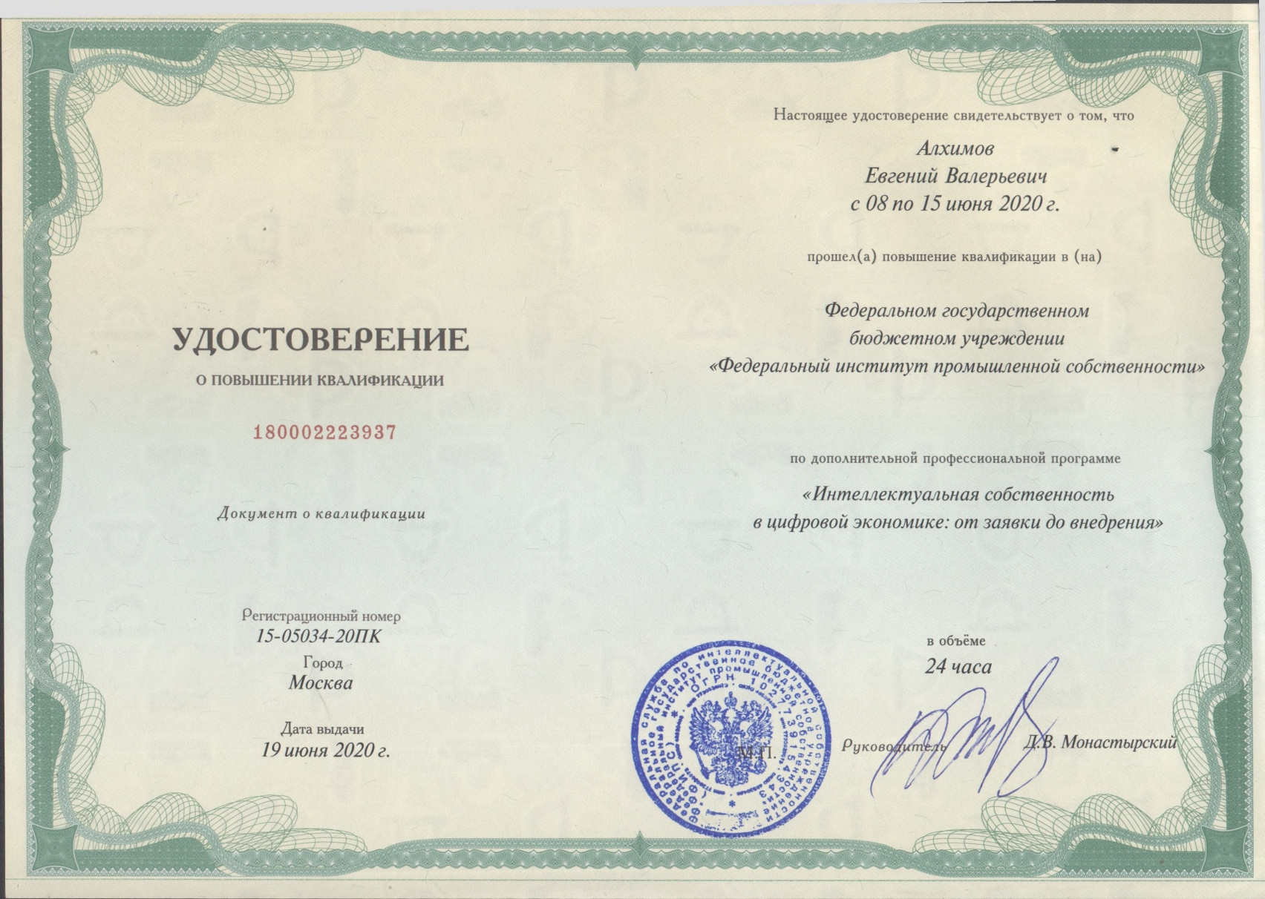
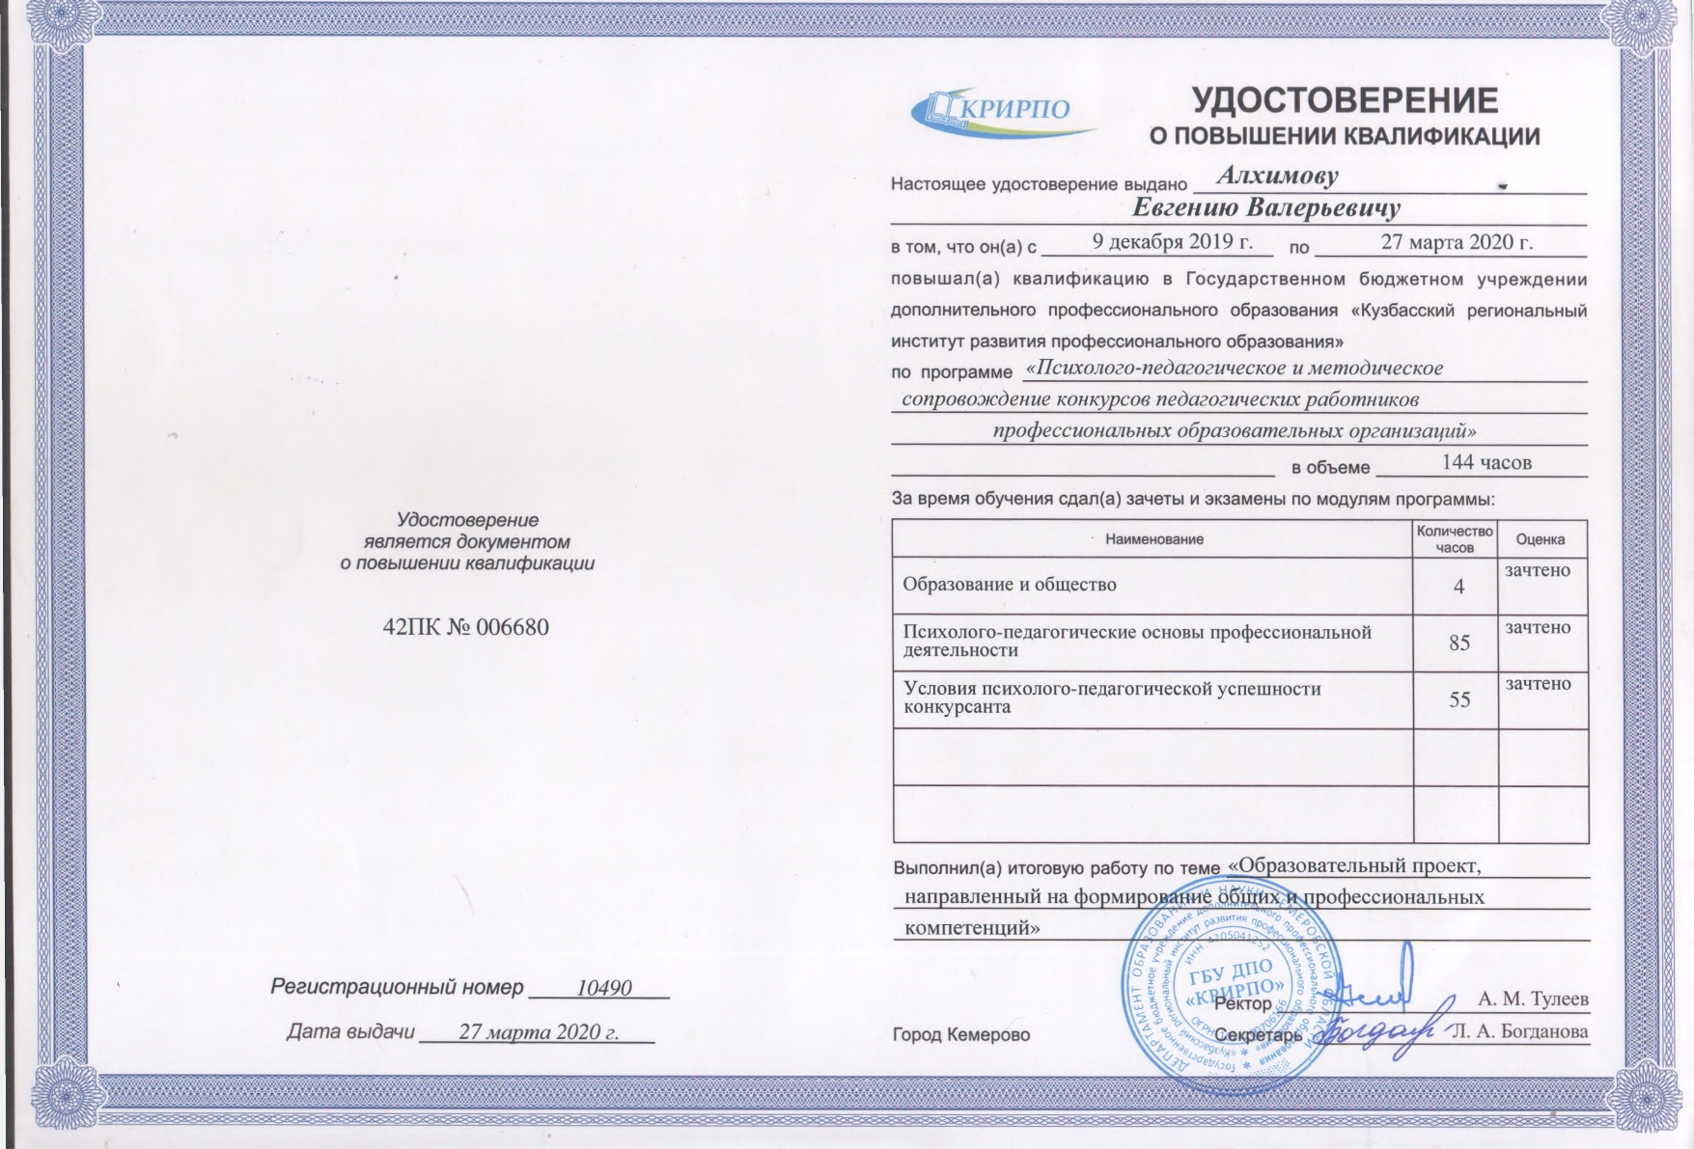
Результаты прохождения курсов

Slide 8
Награды

Slide 9
2. Достижение обучающимися положительной динамики результатов освоения образовательных программ по итогам мониторингов, проводимых организацией
Результат:
По учебной дисциплине «Информатика и ИКТ» рост обучающихся, имеющих оценки «хорошо» и «отлично» - составил 5,4 %
По учебной дисциплине «Информационные технологии в профессиональной деятельности» рост обучающихся, имеющих оценки «хорошо» и «отлично» - составил 2,3 %
Результат:
По учебной дисциплине «Информатика и ИКТ» рост обучающихся, имеющих оценки «хорошо» и «отлично» - составил 5,4 %
По учебной дисциплине «Информационные технологии в профессиональной деятельности» рост обучающихся, имеющих оценки «хорошо» и «отлично» - составил 2,3 %

Slide 10
3. Достижение обучающимися положительных результатов освоения образовательных программ по итогам мониторинга системы образования

Slide 11
Результат:
По учебным дисциплинам «Информатика и ИКТ» и «Информационные технологии в профессиональной деятельности» в период с 2018 по 2020 год средний балл по итогам экзаменов повысился в среднем на 0,2 и составил 4,2.

Slide 12
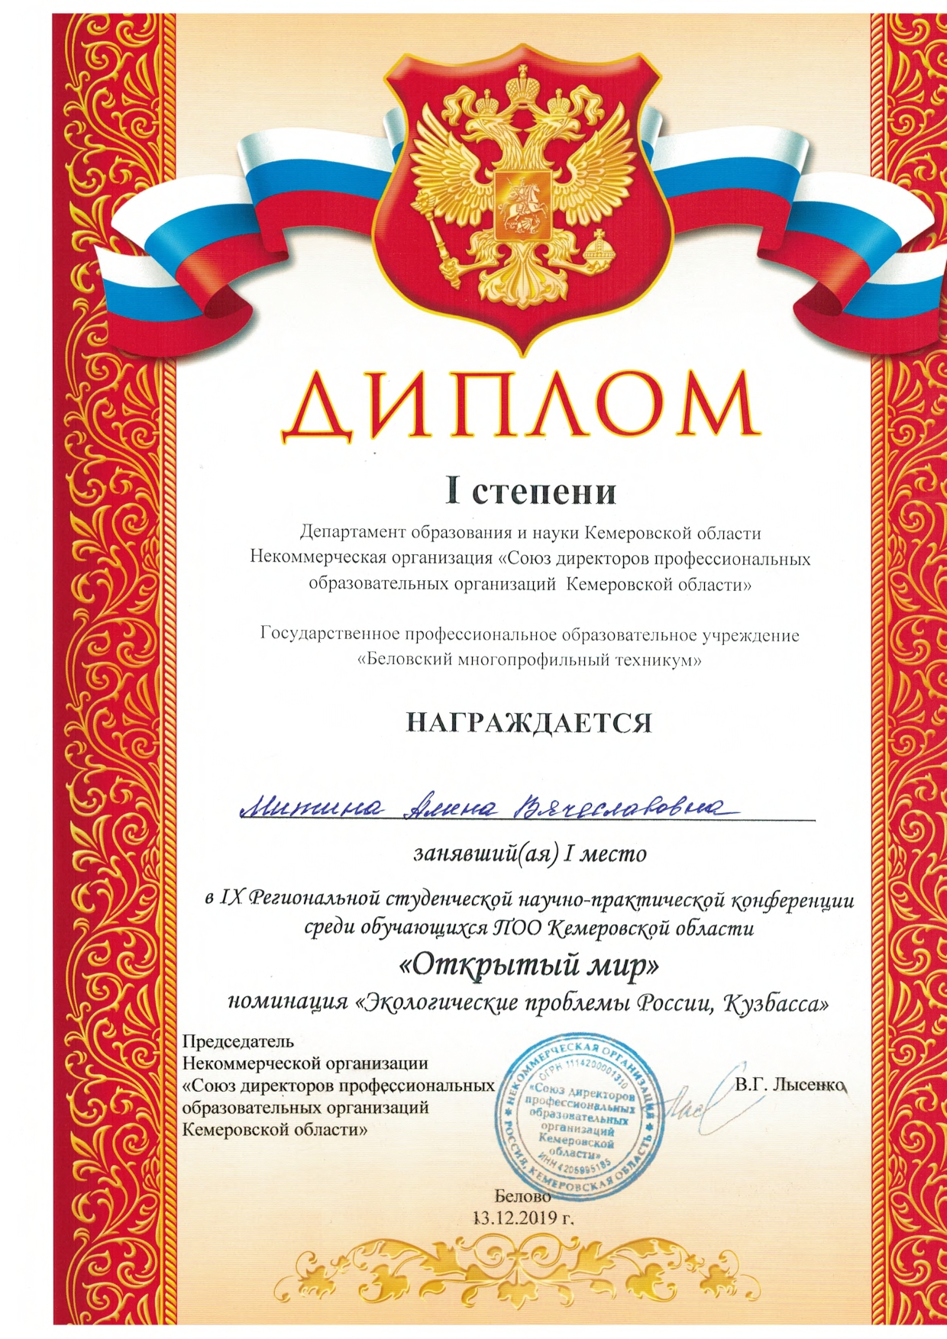
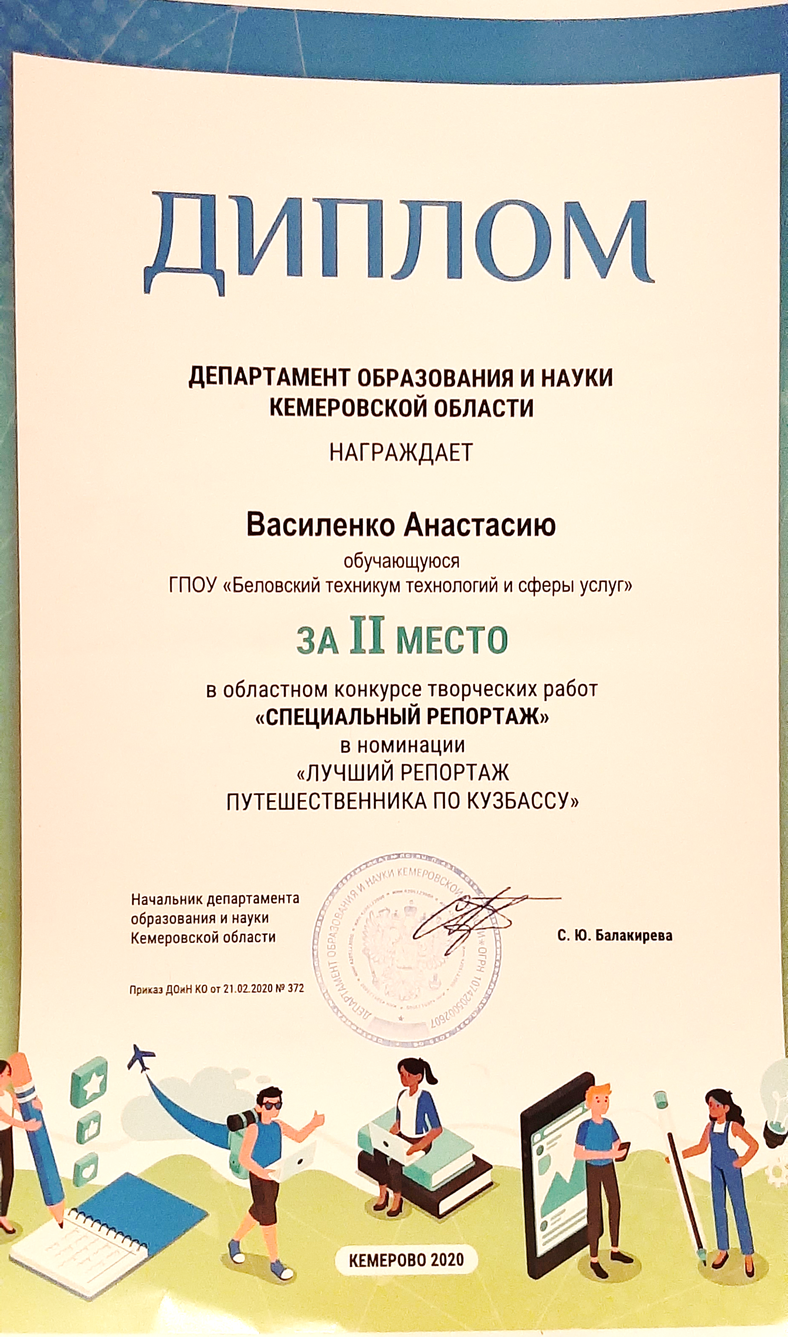
4. Выявление и развитие способностей обучающихся к научной, творческой, физкультурно-спортивной деятельности, а также их участие в олимпиадах, конкурсах, фестивалях, соревнованиях

Slide 13
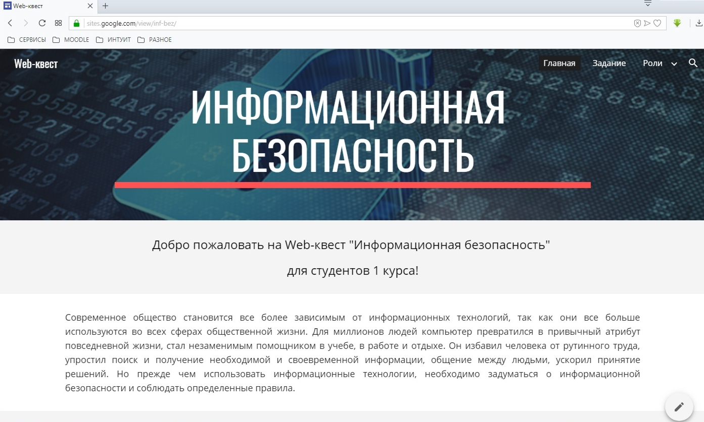
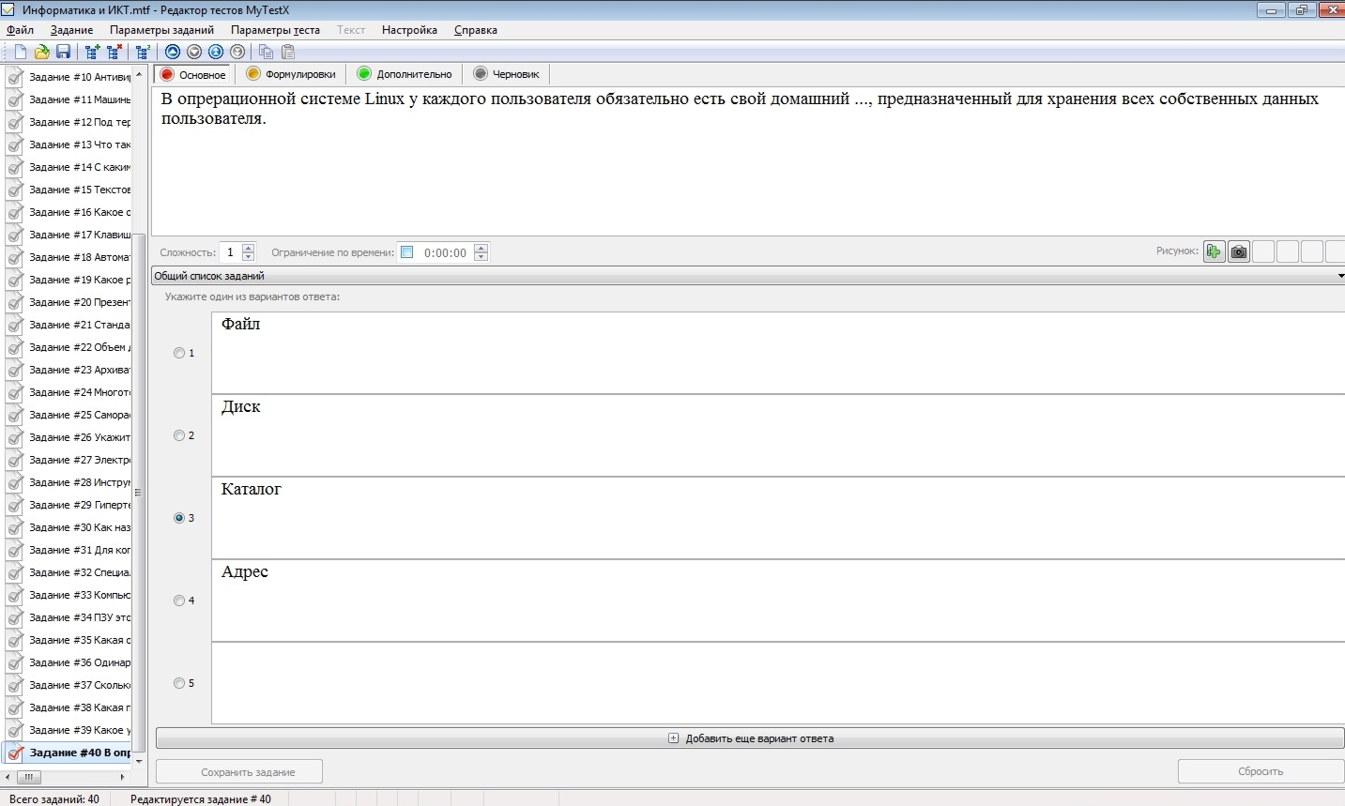
5. Личный вклад в повышение качества образования, совершенствование методов обучения и воспитания и продуктивного использования новых образовательных технологий, транслирование в педагогических коллективах опыта практических результатов своей профессиональной деятельности, в том числе экспериментальной и инновационной
Web-квест
«Информационная безопасность»
Тестирование с использованием
сервиса Google Формы
Тестирование в программе
MyTest

Slide 14
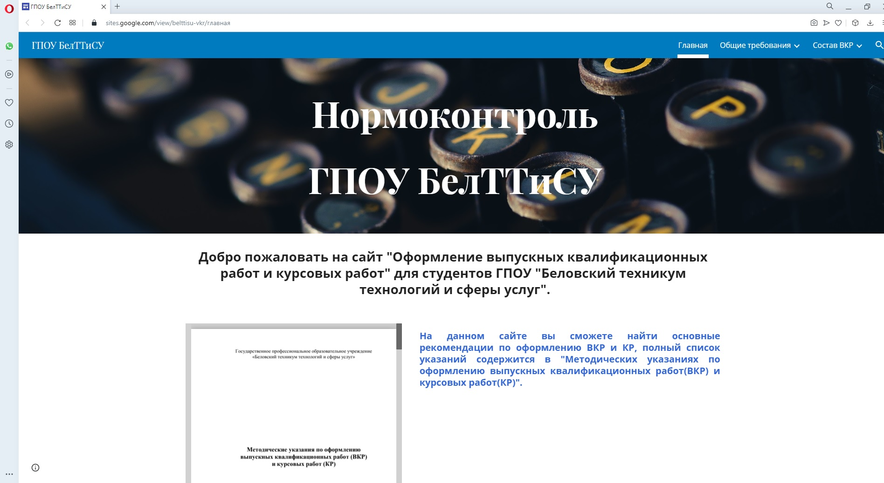
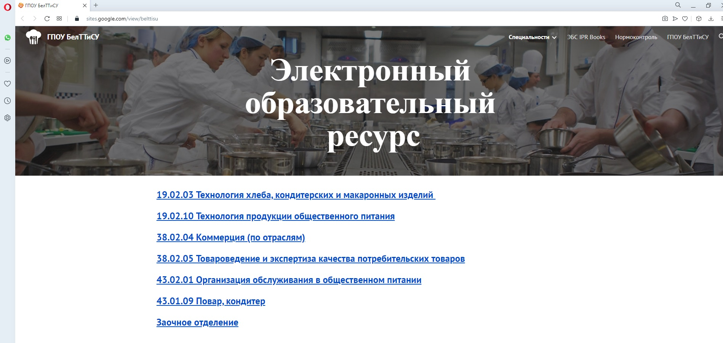
Созданные сайты

Slide 15
Курсы центра он-лайн обучения «Нетология»

Slide 16
Курсы компании «Доктор Веб»

Slide 17
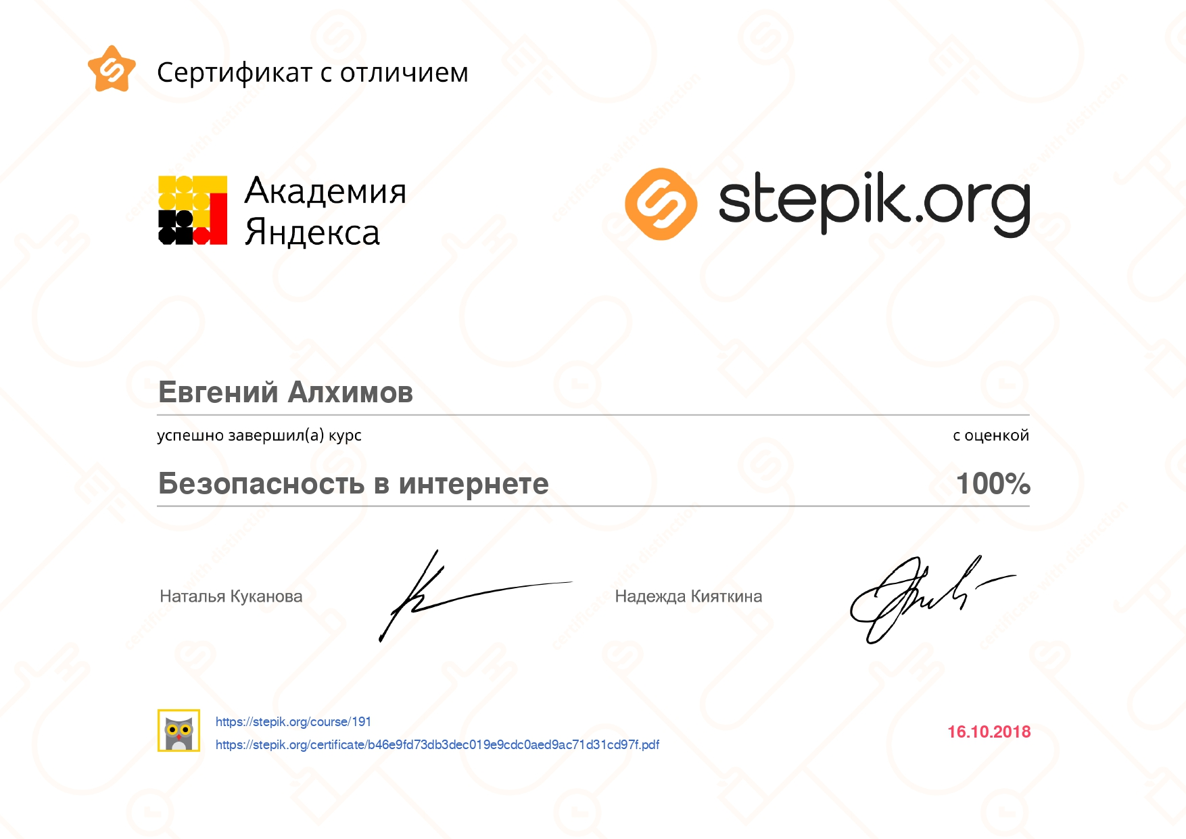
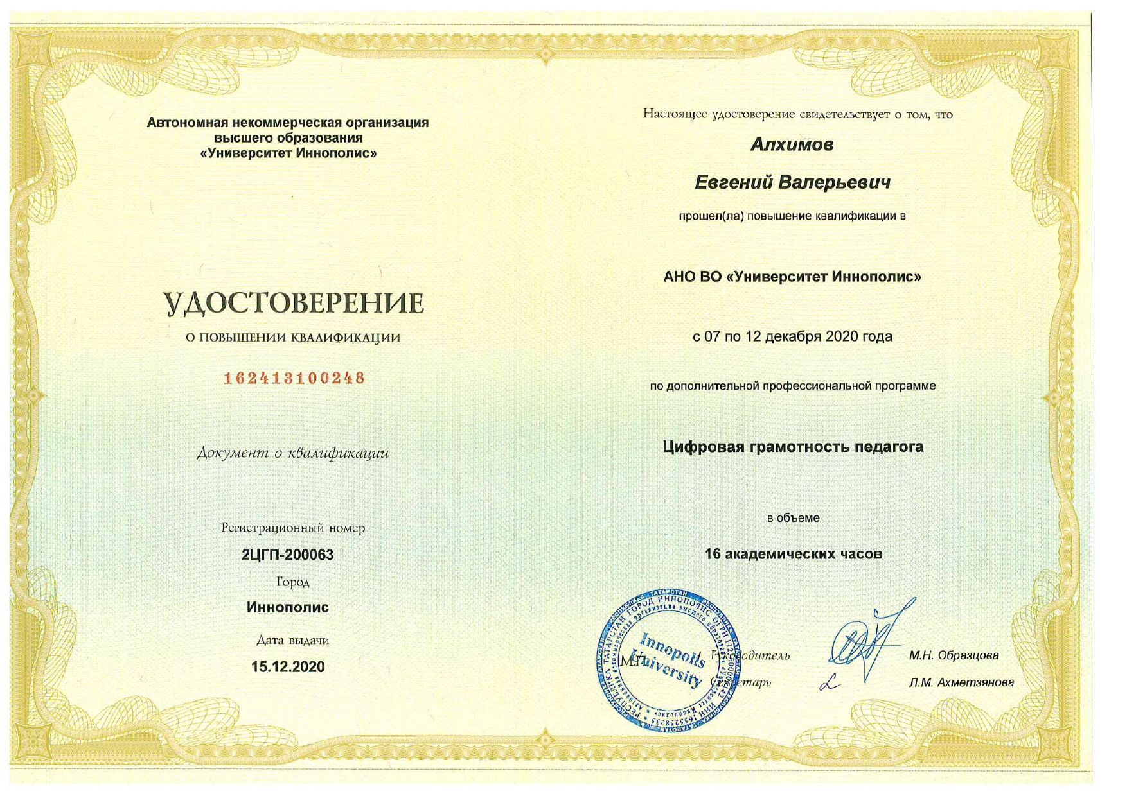
Курсы

Slide 18
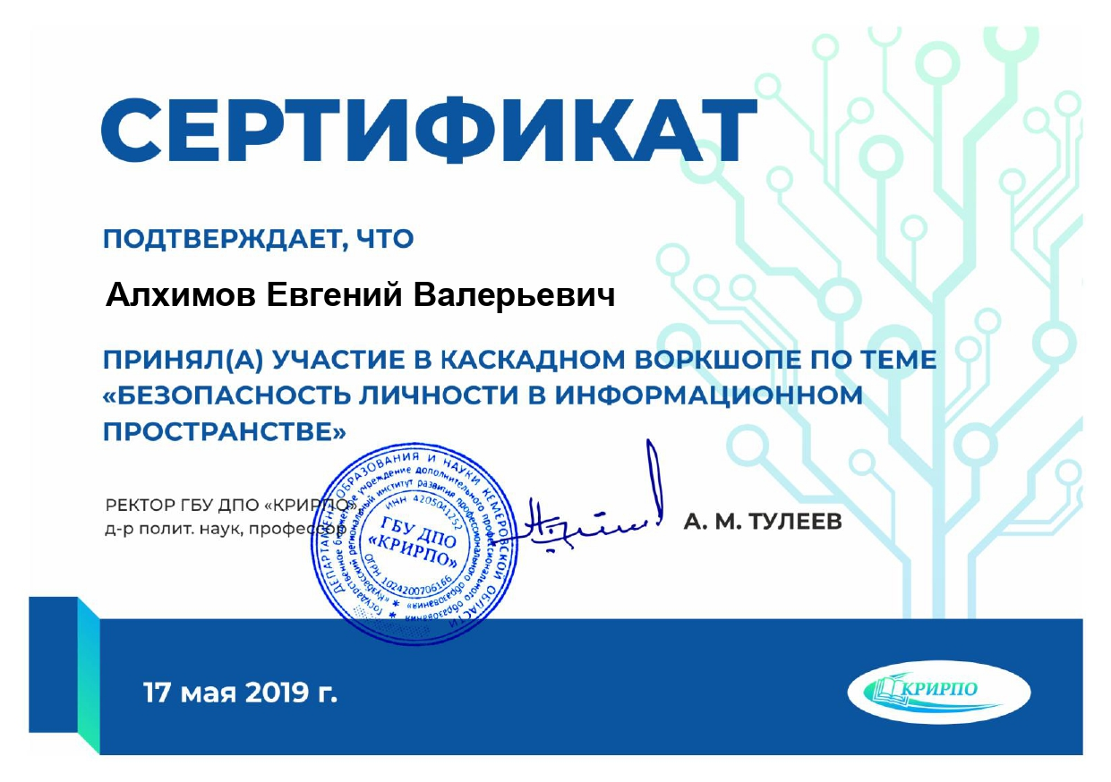
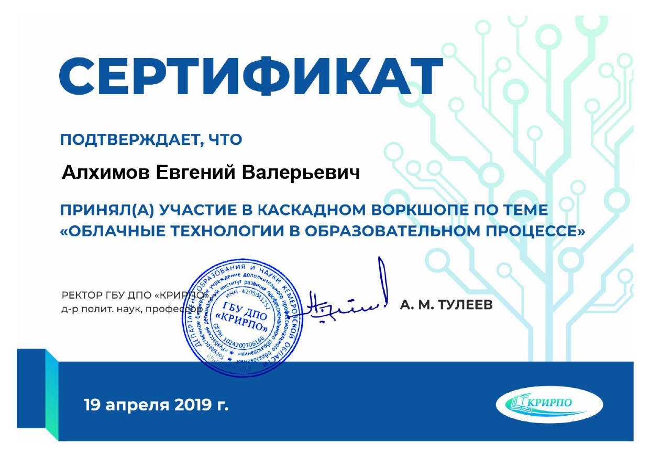
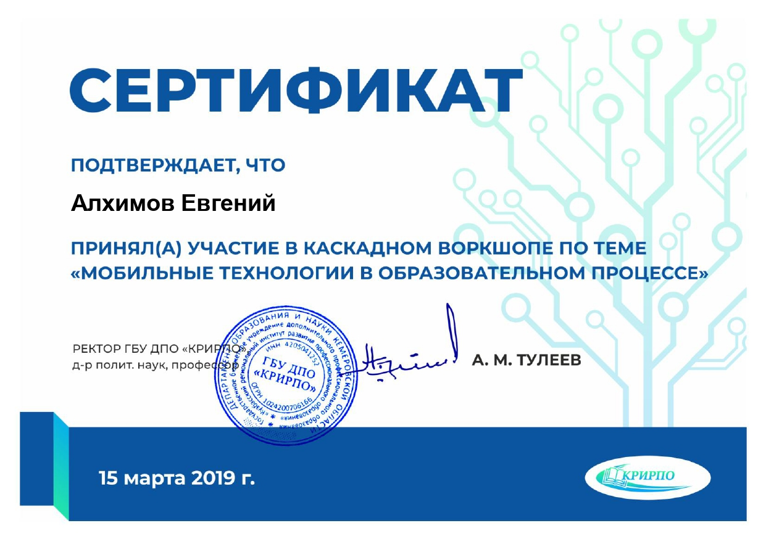
6. Активное участие в работе методических объединений педагогических работников организации, в разработке программно-методического сопровождения образовательного процесса, профессиональных конкурсах

Slide 19
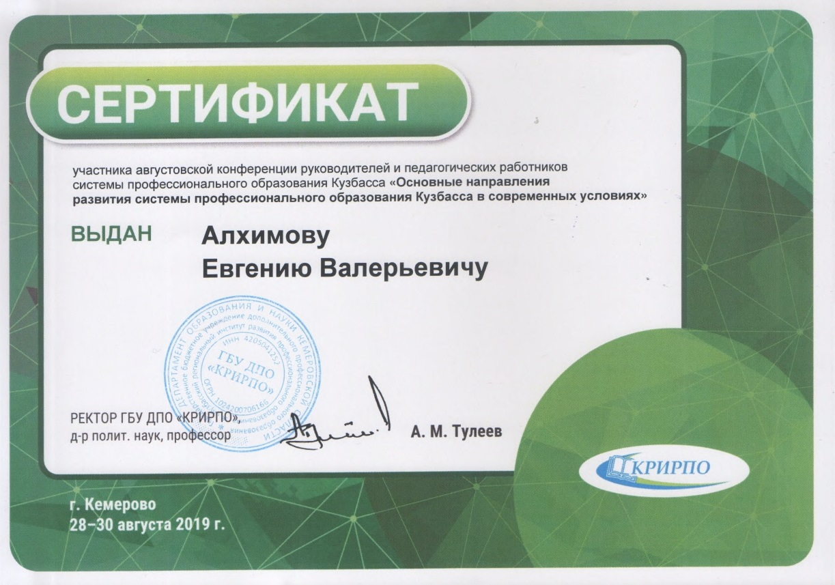
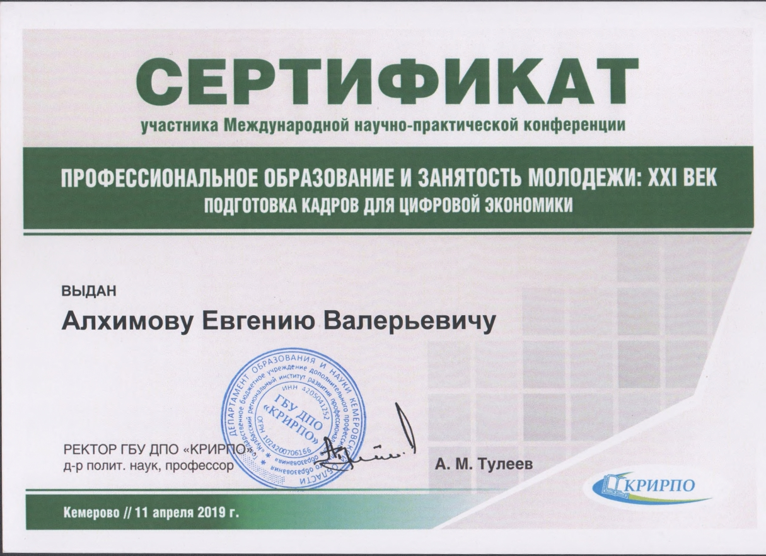

Slide 20
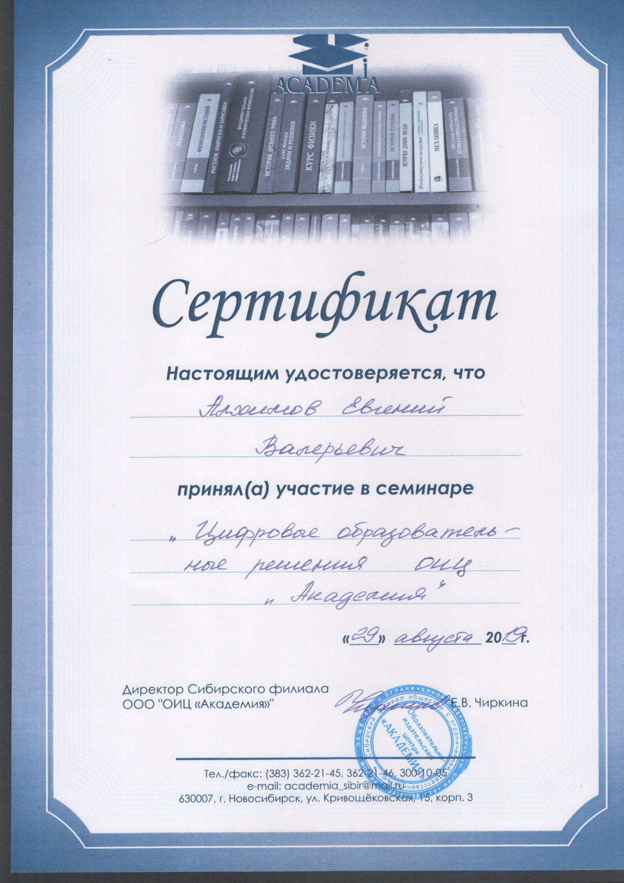
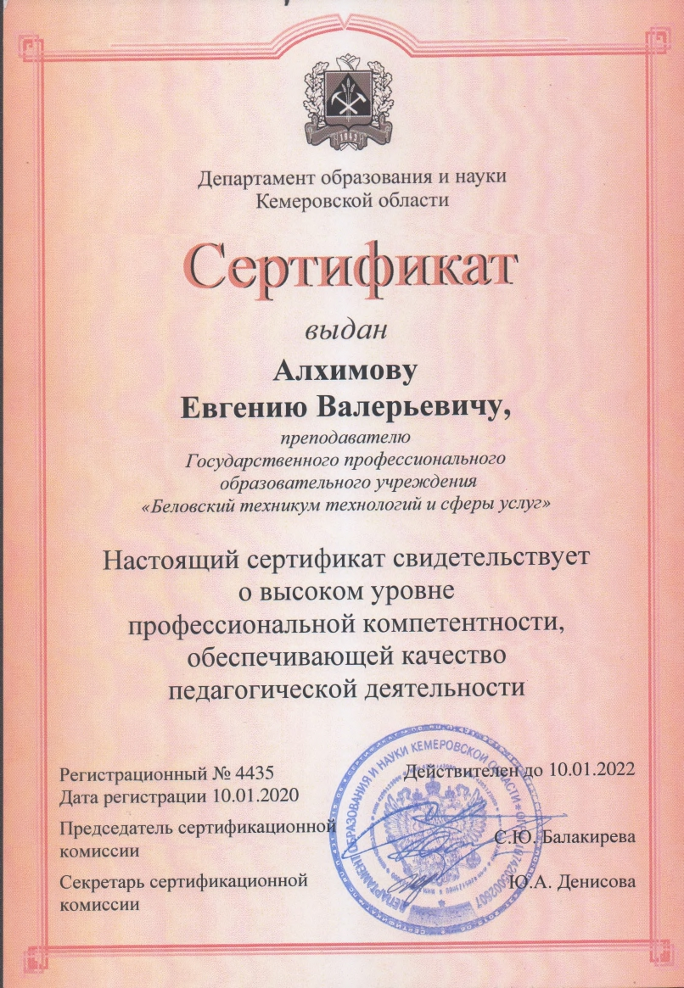
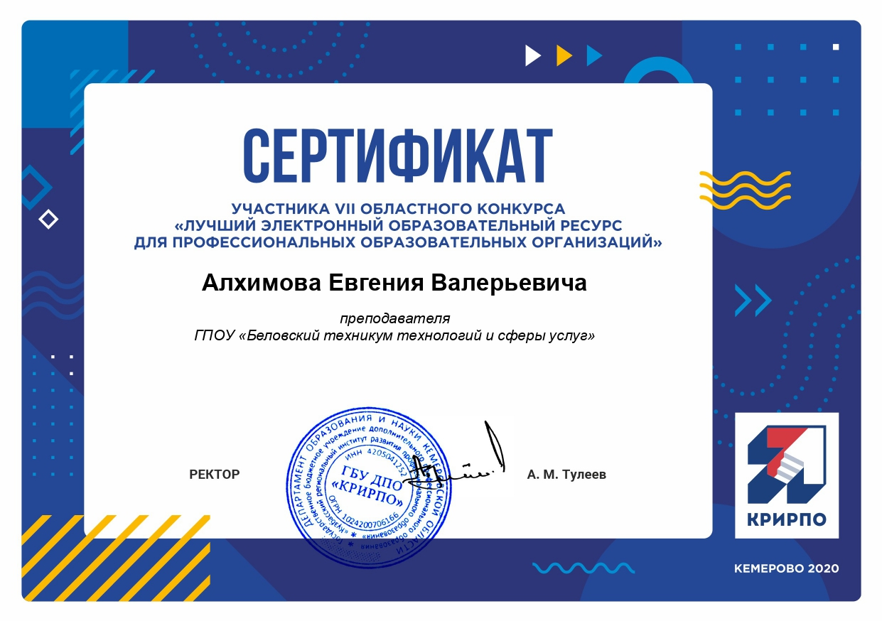

Slide 21
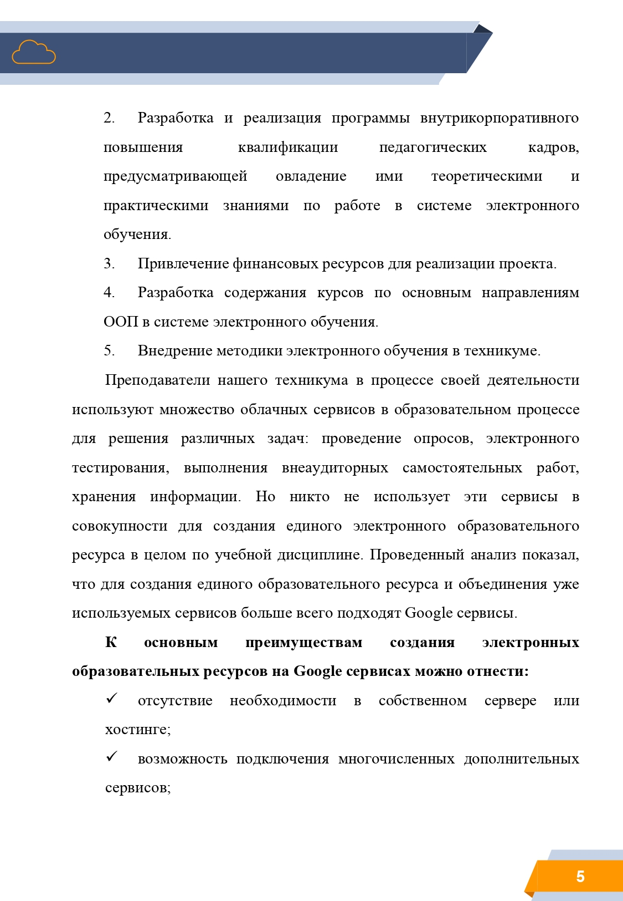
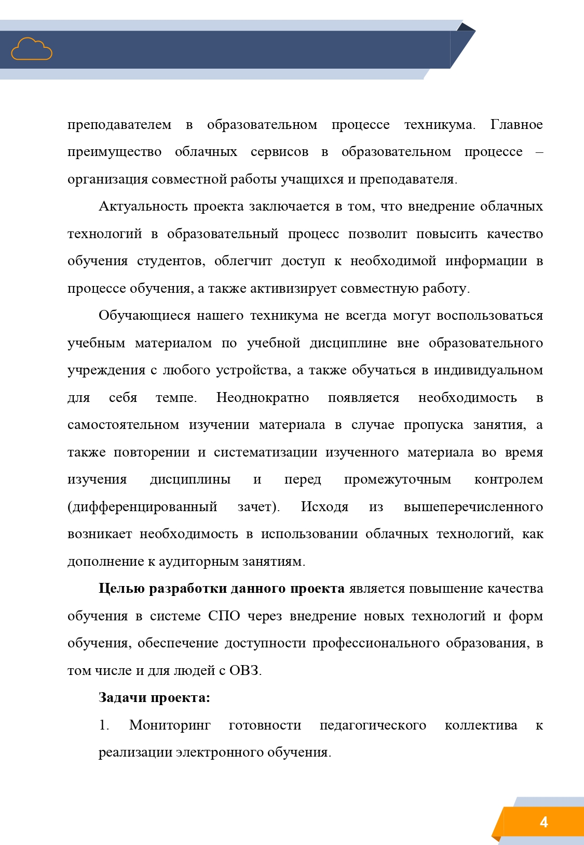
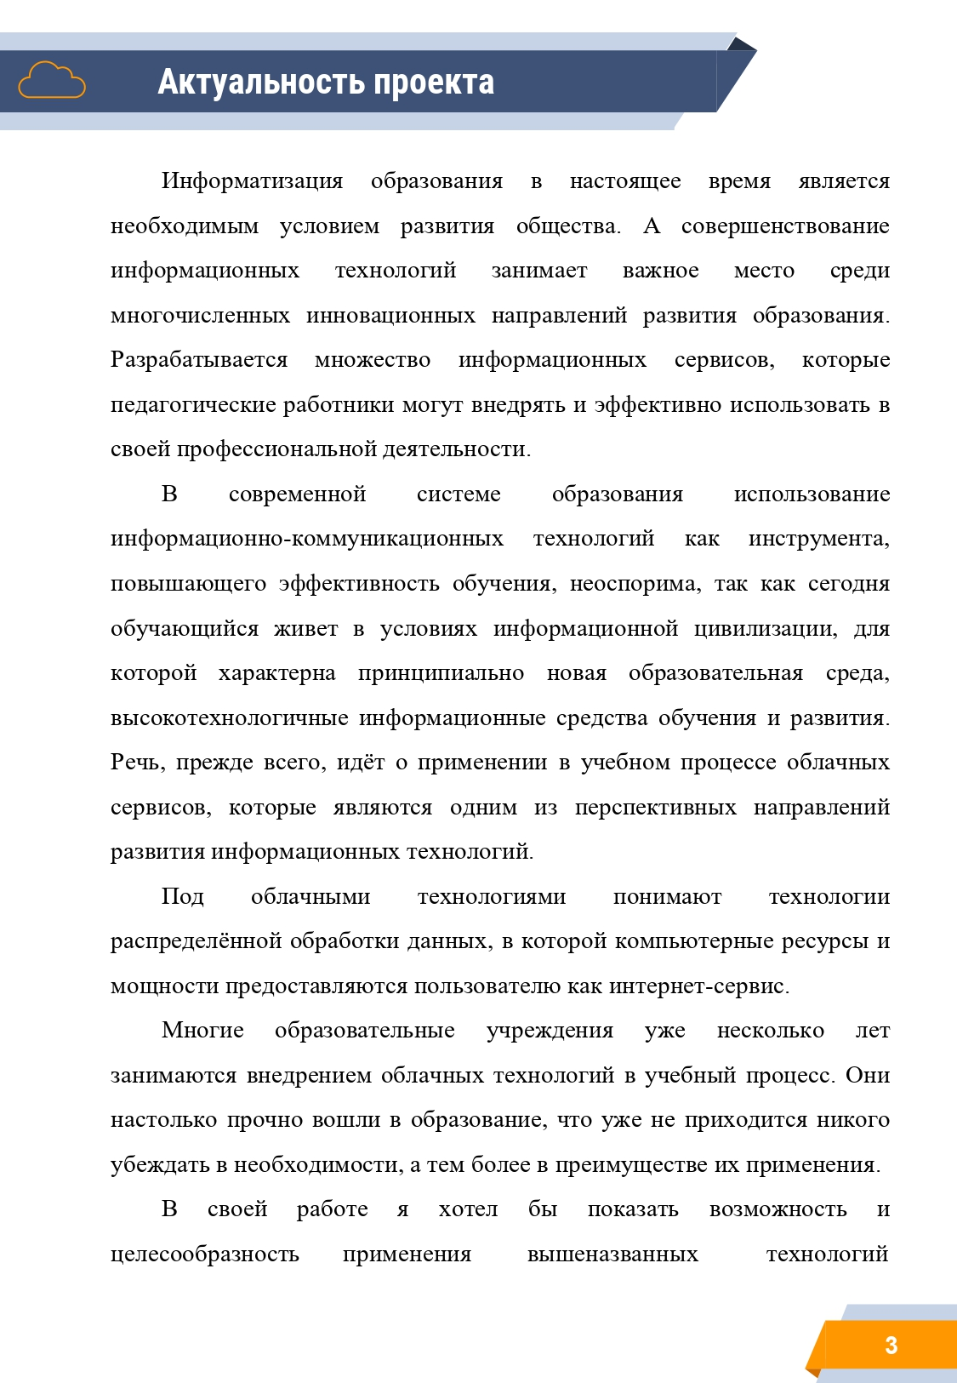
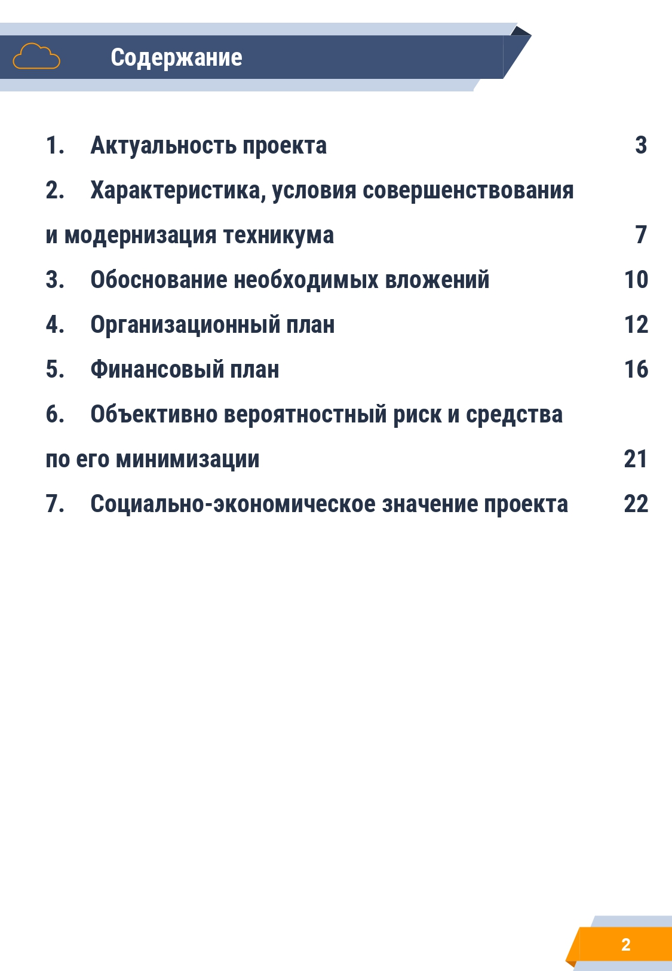
Областной конкурс «Развитие XXI век»

